Slide 1

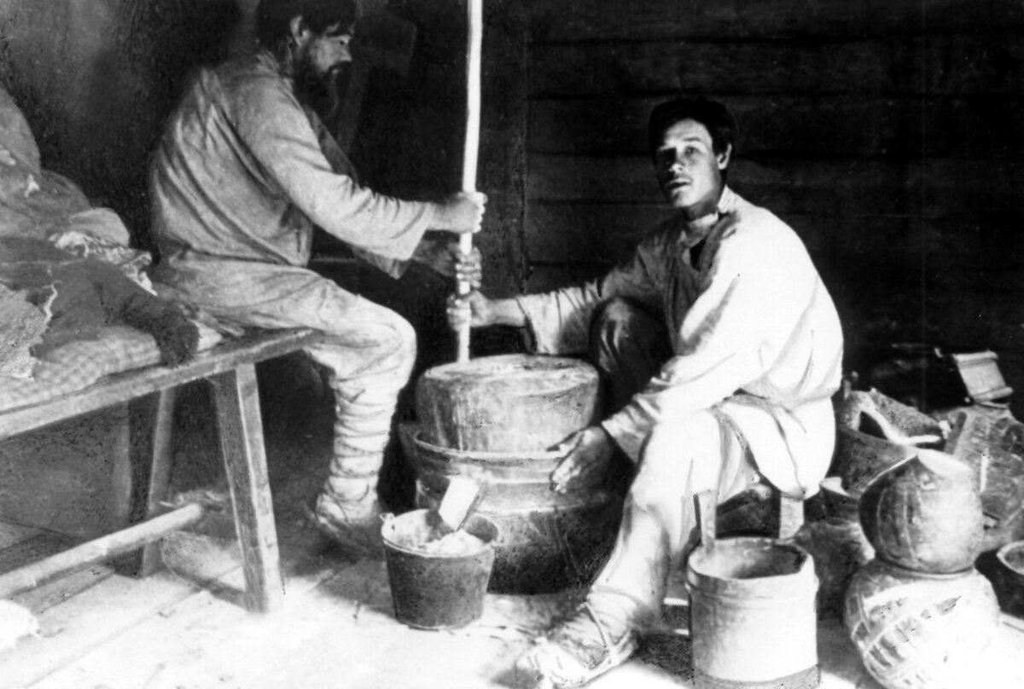
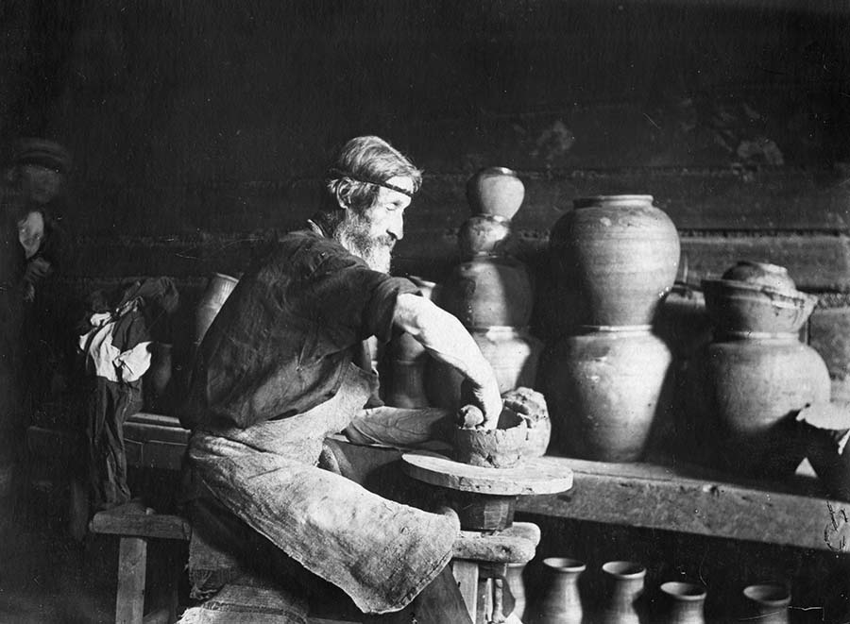
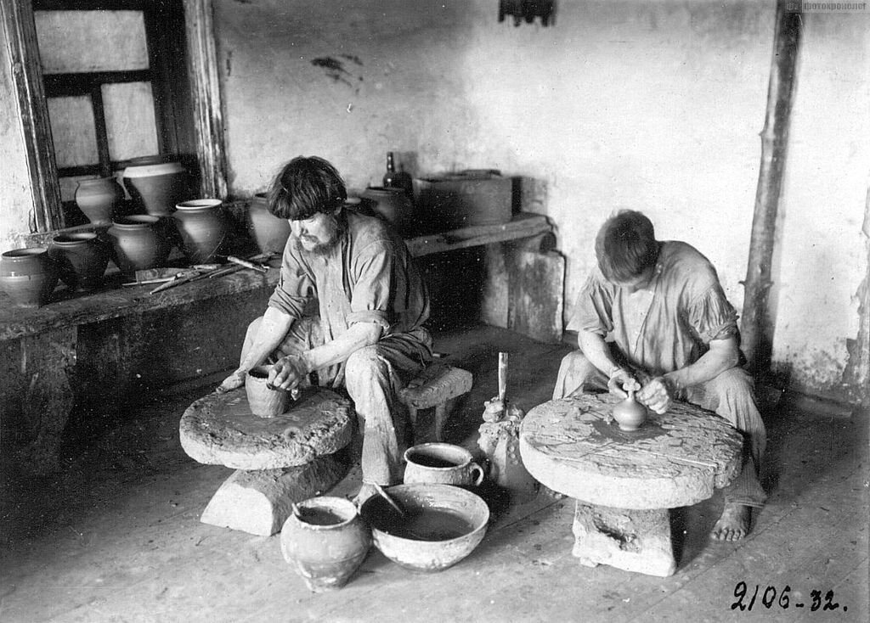
Гончарное ремесло: от древности до наших дней.

Slide 2
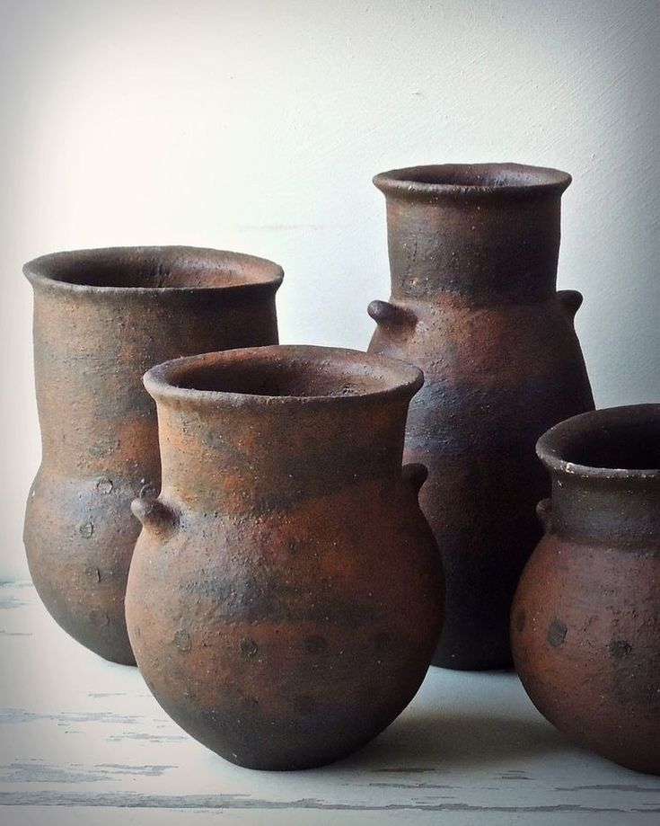
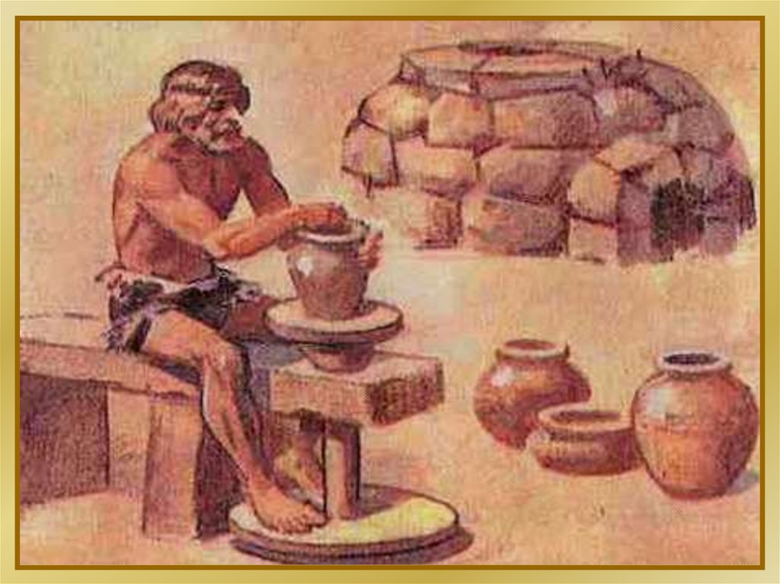
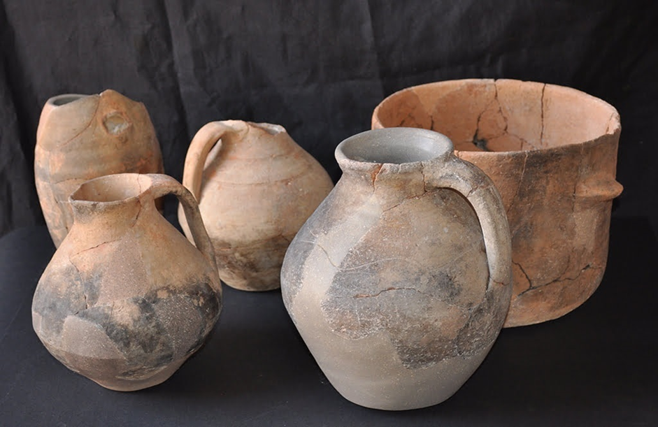
Гончарное ремесло считается одним из древнейших ремесел на земле, которое зародилось еще в эпоху неолита.
Найдены многочисленные предметы археологических раскопок: вылепленные вручную глиняные изделия, примитивная посуда для приготовления пищи на огне, сосуды для воды и зерна.
Сохранившиеся до наших дней, эти прочные изделия ярко рассказывают, как развивалось это древнее ремесло, которое со временем превратилось в искусство.

Slide 3
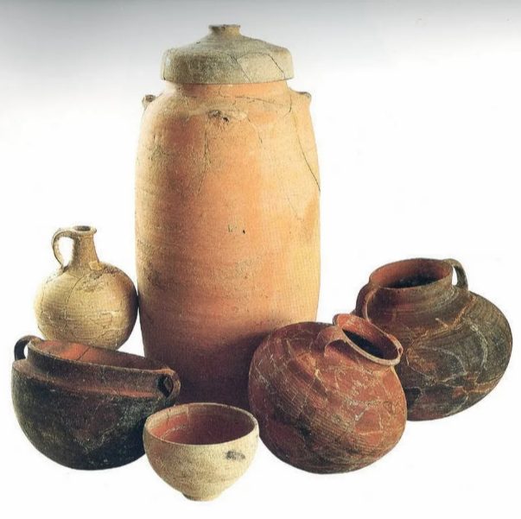
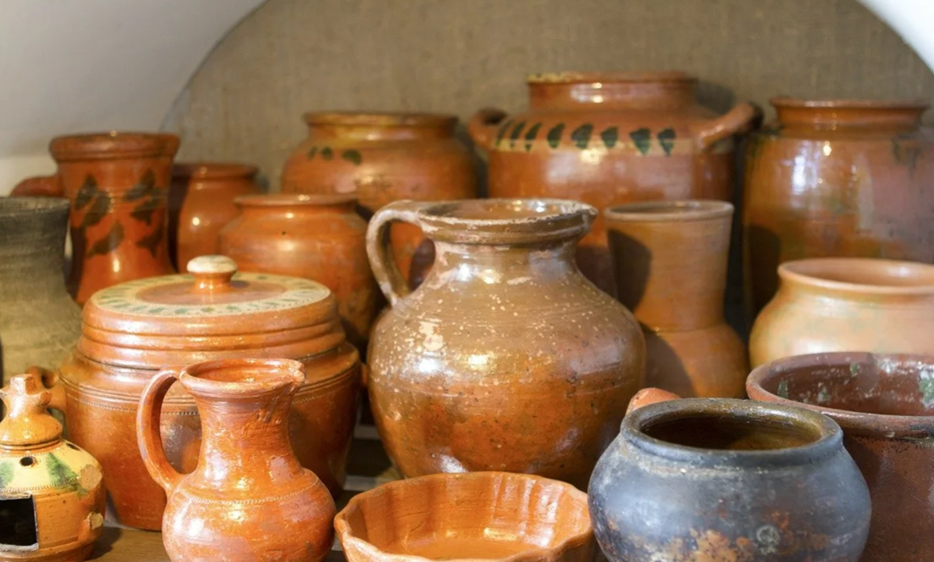
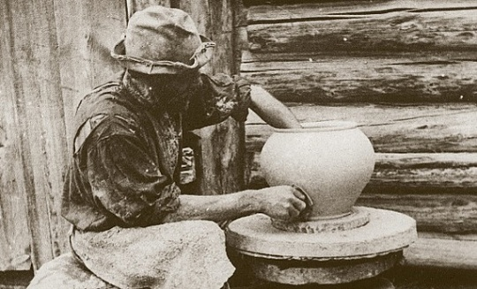
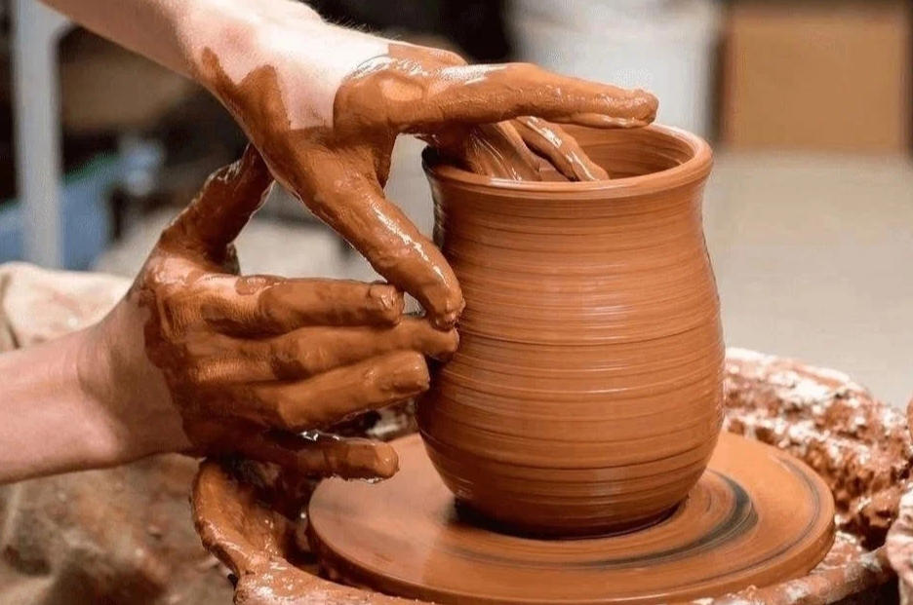
Глина с давних времен была популярным материалом и являлась тем подручным материалом, который легко подвергался обработке. Из бесформенного пластичного материала можно вылепить любые предметы для быта, украшение.
Первые древние глиняные сосуды лепили вручную, и их форма была далека от идеала. Со временем был изобретен гончарный круг, освоены технологии обжига, таким образом гончарные изделия стали самыми распространенными в быту.

Slide 4
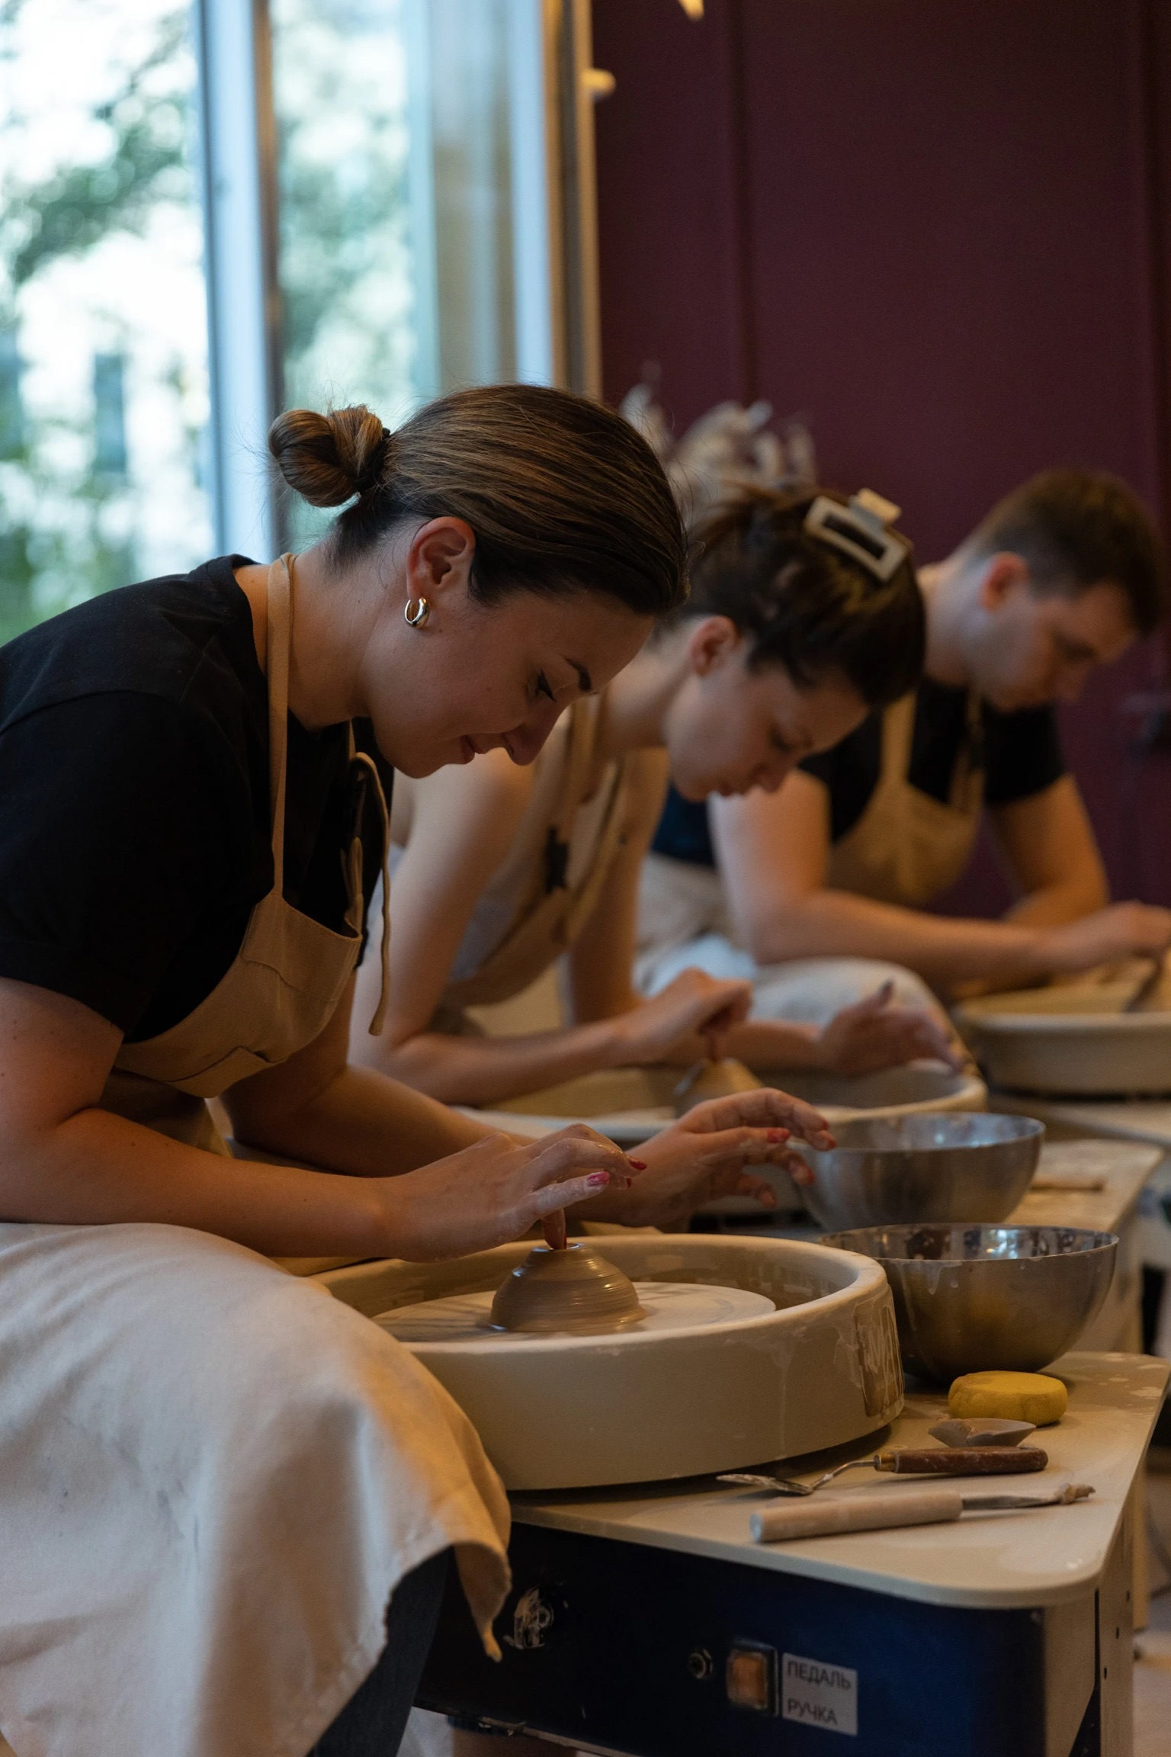
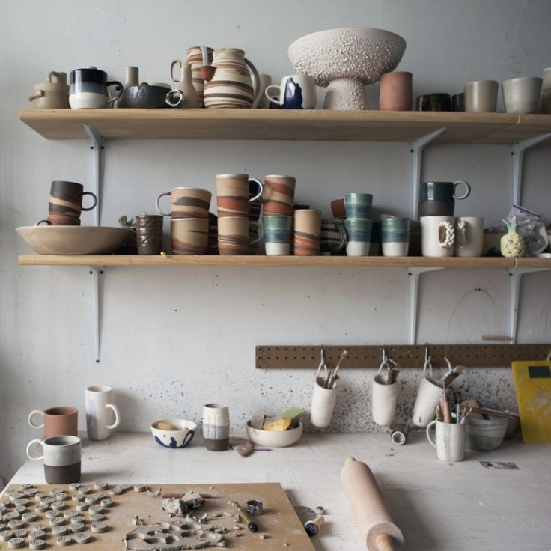
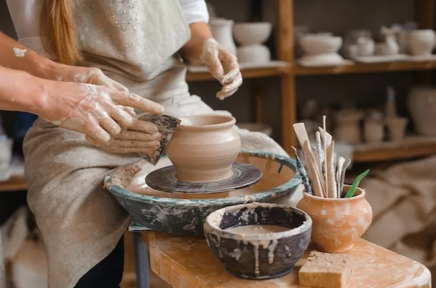
На Руси гончарное ремесло зародилось еще в доисторическую эпоху, что доказывает найденные при раскопках археологами различные горшки, кувшины, сковороды и другие предметы быта, слепленную вручную.
Позже появилось множество гончарных мастерских, имеющих свое «фирменное» клеймо, изделия которых отличались друг от друга по форме, размерам, технологии обжига. Заниматься гончарством было почетно. Ремесло развивалось, глиняную посуду стали использовать повсеместно.
Со временем
металл и пластмасса заменили глину. Посуду стали изготавливать из олова и серебра.
И могло так случиться, что древнее ремесло исчезло бы навсегда…

Slide 5
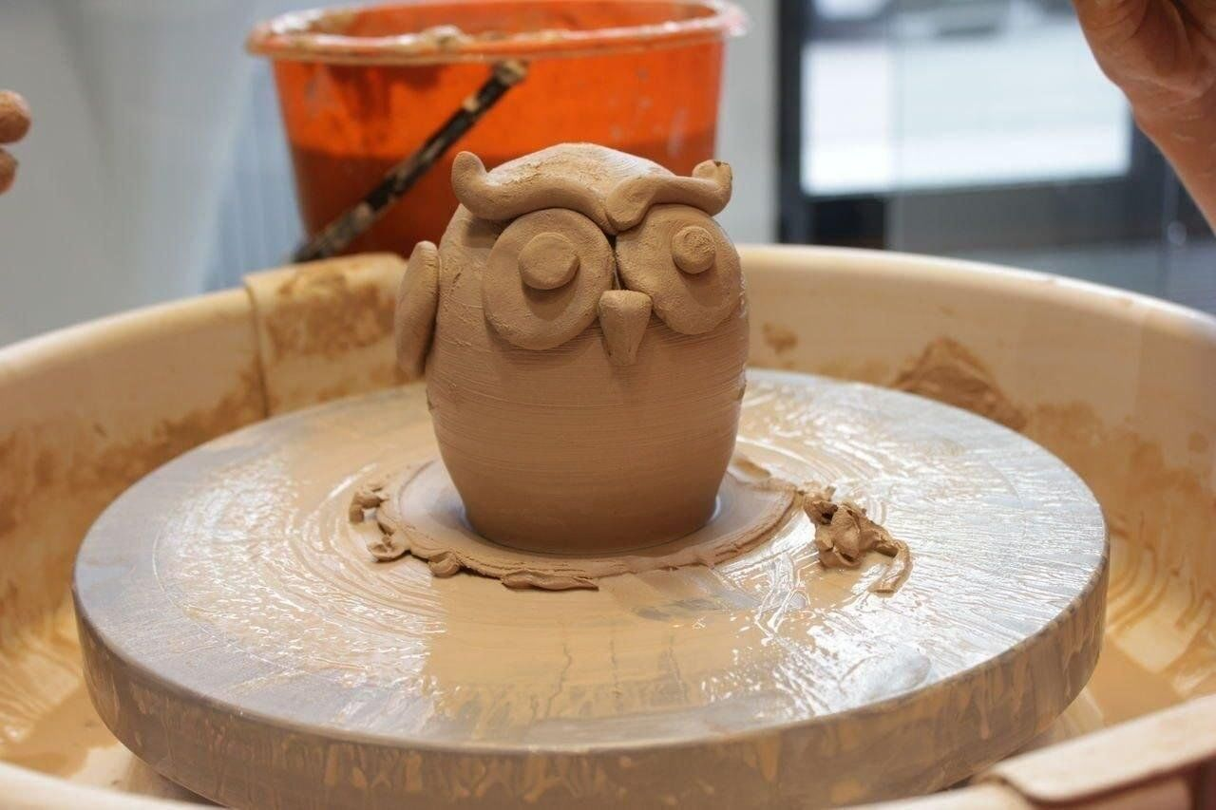
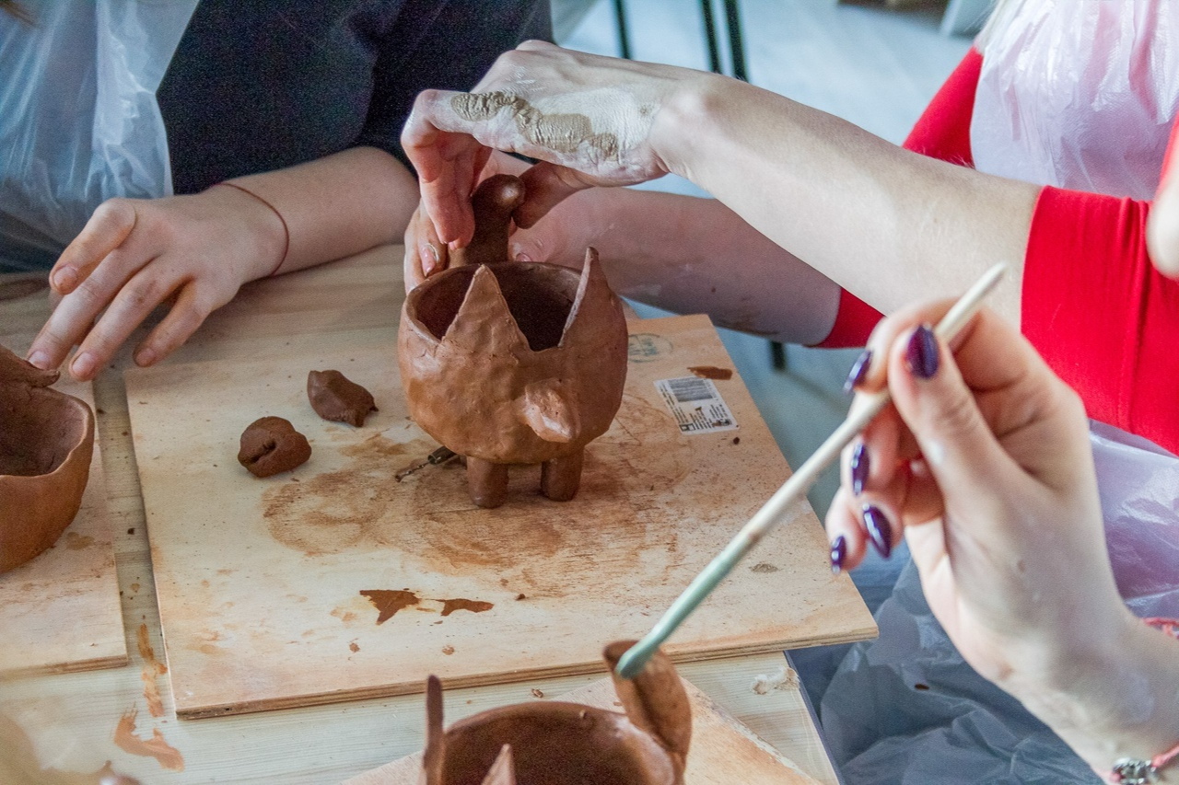
В наше время растет интерес к гончарному делу. Проводятся мастер-классы, которые не только представляют собой интереснейшее творческое занятие, но и отличный способ релаксации. Современное оборудование и новые технологии привлекают желающих создавать неповторимые по своей форме, цвету, текстуре изделия из глины.
Растет спрос на ручную керамику. Таким образом, гончарное ремесло в сочетании исторического культурного наследия и современных тенденций, которые способствуют его возрождению и популяризации остается актуальным на сегодняшний день.

